Slide 1
Ch. 12 : Algorithmes génétiques

Slide 2
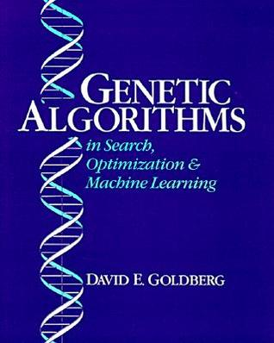
Un peu de terminologie…
Famille d'algorithmes dont le principe s'inspire des mécanismes de la théorie de l'évolution (reproduction, mutation, recombinaison et sélection) pour résoudre des problèmes d’optimisation divers.
🕑 Issus des travaux de John Holland et son équipe (Université du Michigan), dans les années 1960.
Popularisés par l’ouvrage de David Golberg, Genetic Algorithms in Search, Optimization, and Machine Learning (1989)

Slide 3
Métaheuristiques
💡 Les algorithmes génétiques sont un type de métaheuristique
Une heuristique est une « méthode », un « truc » qui permet d’obtenir rapidement une solution réalisable à un problème, ou d’améliorer une solution existante
Exemple : si, à SUTOM / MOTUS, on a trouvé la séquence « CH » dans un mot, on sait qu’en français, il y a peu de chances qu’elle soit suivie par un B, un F, un G ou encore un X…
Mais si on a la séquence « TIO », il y a de fortes chances que le mot se termine par « TION »
méta signifie ici que ces algorithmes peuvent servir d’heuristiques à un grand nombre de problèmes très variés

Slide 4
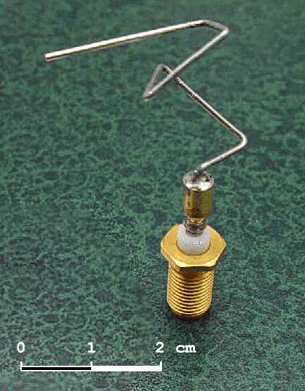
Exemple d’application
Antenne mise au point par un algorithme génétique développé par la NASA pour le programme Space Technology 5 en 2006, pour créer le meilleur diagramme de rayonnement

Slide 5
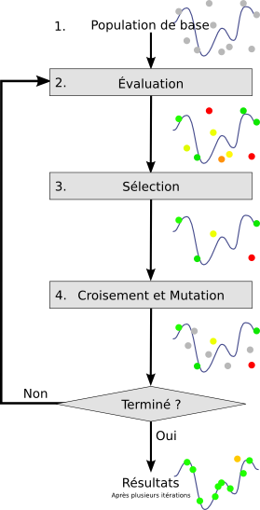
Principe général
Une population d’individus est générée aléatoirement ; chaque individu est représenté par un chromosome
On associe à chaque individu un score, ou fitness
(on verra plus loin comment trouver cette fonction de fitness)
Les meilleurs individus sont sélectionnés pour faire partie de la génération suivante et se reproduire ; les autres sont éliminés
On choisit des individus pour engendrer, par croisement, de nouveaux individus pour compléter la population. Tous les membres de la population sont susceptibles de subir une légère mutation.
On s’arrête au bout de k générations ou quand les solutions n’évoluent plus

Slide 6
Exemple : déchiffrer un mot de passe
On veut déchiffrer un mot de passe (par ex., un mot de huit lettres pris au hasard dans le dictionnaire)
On dispose d’un « oracle », capable de nous dire si une lettre est bien placée, ou si elle appartient au mot à trouver (un peu comme dans Motus / Sutom)
On veut trouver le mot de passe à l’aide d’un algorithme génétique
Chaque individu sera une combinaison aléatoire de 8 lettres :
Fitness : +10 par lettre correctement positionnée, +2 par lettre correcte mais mal positionnée (par exemple !)
A
H
E
L
O
S
T
Z

Slide 7
Exemple : déchiffrer un mot de passe
Un croisement / cross-over (ou enjambement) consiste à permuter deux individus à partir d’une certaine position aléatoire :
Une mutation consiste à remplace un caractère par un caractère aléatoire
A
H
E
L
O
S
T
Z
A
H
E
L
O
I
R
E
A
H
E
L
O
I
R
E
M
T
Y
A
O
I
R
E
M
T
Y
A
O
S
T
Z
M
T
Y
A
O
S
T
Z
A
H
E
L
O
S
T
Z
A
H
E
L
I
S
T
Z

Slide 8
Mise en œuvre et difficultés
Trouver une représentation sous forme de chaîne (de caractères, de bits…) des « individus »
Trouver une fonction d’évaluation (fitness) pertinente
Comment effectuer la sélection des « meilleurs individus » ? Plusieurs méthodes :
Roulette : probabilité proportionnelle à la fitness
Etat d’équilibre : à chaque génération, seuls les quelques meilleurs individus sont sélectionnés pour donner naissance à de nouveaux individus, qui remplacent les plus mauvais ; le reste de la population survit
Tournoi : on tire k individus au hasard et on conserve le meilleur ; on répète l’opération n fois
Elitisme : les meilleurs individus participent à la génération suivante sans aucun changement

Slide 9
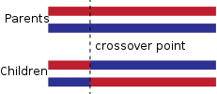
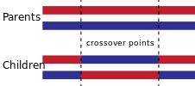
Mise en œuvre et difficultés
Différents types de croisements :
Croisements 1-point :
Croisements k-points :

Slide 10
Avantages et inconvénients
Avantages :
Concept « bio-inspiré », facile à comprendre
Permettent d’obtenir rapidement une solution « pas trop mauvaise »
Facilement parallélisable
Inconvénients :
Temps de calcul souvent plus élevé que d’autres métaheuristiques
Difficiles à mettre en œuvre (choix des paramètres : taille de population, taux de mutation…)
Aucune garantie qu’on atteint la solution optimale même après un grand nombre de générations
On tombe souvent dans un minimum local, duquel il n’est pas toujours facile de s’échapper

